Slide 1


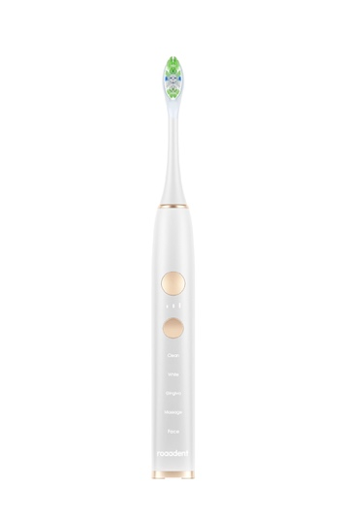
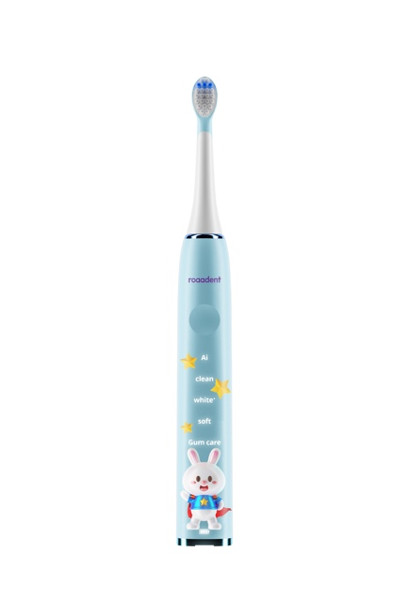
Premium-Zahnpflege 2026
Die neue the-one-Generation für Ihre Märkte und den Online-Shop
Schallzahnbürsten mit lernender KI und ultralanger Akkulaufzeit, geeignet für Markt und Online-Shop, als Teil eines wachsenden digitalen Dental-Ökosystems.
Juli 2026 · Offerte Nr. 2026-N24-002 · Ardian Aliu, CEO Schweizerpunkt GmbH
the one · the one AI mini

Slide 2




VISION
Vom Software-Pionier zum Dental-Ökosystem
Schweizerpunkt entwickelt mit roaadent eine Dentalsoftware für Zahnarztpraxen, zunächst für die Schweiz, anschliessend für Deutschland und die EU. Mittelfristig verbinden wir unsere Zahnbürsten mit der Praxissoftware zu einem vollständigen Ökosystem.
HEUTE
ALS NÄCHSTES
MITTELFRISTIG
Dentalsoftware Schweiz
Expansion DE & EU
Bürste trifft Praxis
→
→
roaadent Praxismanagement-Software ist bei Schweizer Zahnarztpraxen im produktiven Einsatz.
Rollout der Software in Deutschland und der EU, parallel zum Aufbau der roaadent Produktlinie im Handel.
Die Zahnbürsten werden mit der Zahnarztsoftware verbunden. Putzdaten und Prophylaxe wachsen zu einem Ökosystem zusammen.
Darum sind Produktdesign, Fertigung und Qualität für uns zentral. Jede roaadent Bürste ist ein Baustein dieses Ökosystems und muss dem Anspruch einer zahnmedizinischen Marke genügen.
roaadent · Schweizerpunkt GmbH | Vertraulich – für NORMA24 Online-Shop
2

Slide 3




IHR PARTNER
Warum roaadent für NORMA24
Schweizer Marke, zertifizierte Fertigung
DDP-Vollservice bis ins Zentrallager
Entwicklung, Qualitätssicherung und Vertrieb aus der Schweiz. Gefertigt wird bei spezialisierten, auditierten Produktionspartnern, CE-konform mit LVD-, EMV- und RoHS-Zertifikaten.
Schweizerpunkt übernimmt Versand, Verzollung und Einfuhrabwicklung in Deutschland. Sie erhalten die Ware fertig angeliefert, wie von einem deutschen Lieferanten.
Lieferzeit 2 bis 3 Monate
Stabile Konditionen
Produktion in rund 30 bis 45 Tagen, Seefracht nach Hamburg in etwa 60 Tagen. So erreichen wir ein kurzes, planbares Lieferfenster.
Feste Bruttopreise inkl. Versand und Verzollung, 60 Tage Preisbindung und klare Skonto-Optionen, trotz volatiler Weltwirtschaft und Logistik.
roaadent · Schweizerpunkt GmbH | Vertraulich – für NORMA24 Online-Shop
3

Slide 4
PORTFOLIO 2026
Zwei Produkte für Markt und Online-Shop
roaadent the one
the one AI mini
Performance-Flaggschiff
Intelligente Kinderzahnbürste
Ultralange Akkulaufzeit, 60.000+ VPM, 5 Modi, 2-in-1 für Zähne und Gesicht.
Lernende KI-Putzanpassung und sanfte, kindgerechte Reinigungsmodi.
41,90 € brutto
39,00 € brutto
Erhältlich in Alpin Weiss · Saphir Blau · Pink
Erhältlich in Himmel Blau · Pink
Lieferzeit 2–3 Monate · inkl. Versand & Verzollung (DDP)
Lieferzeit 2–3 Monate · inkl. Versand & Verzollung (DDP)
Bruttopreise in EUR inkl. Versand und Verzollung nach Deutschland (DDP), geliefert an Ihr DE-Zentrallager.
roaadent · Schweizerpunkt GmbH | Vertraulich – für NORMA24 Online-Shop
4

Slide 5



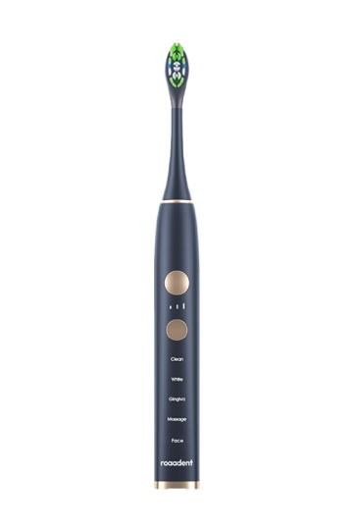
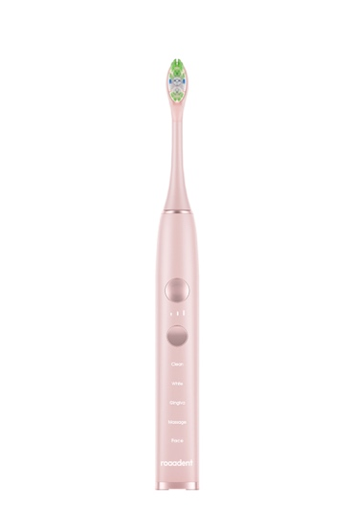
PRODUKT
roaadent the one, das Performance-Flaggschiff
2-in-1 Pflege, Zähne und Gesicht
Das Highlight der the one. Mit dem Silikon-Aufsatz wird sie zum Ultraschall-Gesichtsreiniger und befreit die Haut sanft von Talg und Unreinheiten. Ein Alleinstellungsmerkmal in dieser Preisklasse.
Stückpreis
41,90 €
Ultralange Akkulaufzeit
brutto · DDP DE
Bis zu 6 Monate mit einer Ladung bei 2× täglichem Putzen im Sanft-Modus, gemessen als Laborwert. Im typischen Alltagsbetrieb ca. 3 Monate ohne Nachladen.
Lieferzeit
Maximale Leistung
2–3 Monate
Über 60.000 VPM, 5 Reinigungsmodi und 3 Intensitätsstufen für jeden Anspruch.
Premium-Verarbeitung
Hochwertige Optik und Haptik, ideal für die prominente Platzierung im Regal und im Online-Shop.
Alpin Weiss
Saphir Blau
Pink
3 Farben
roaadent · Schweizerpunkt GmbH | Vertraulich – für NORMA24 Online-Shop
5

Slide 6

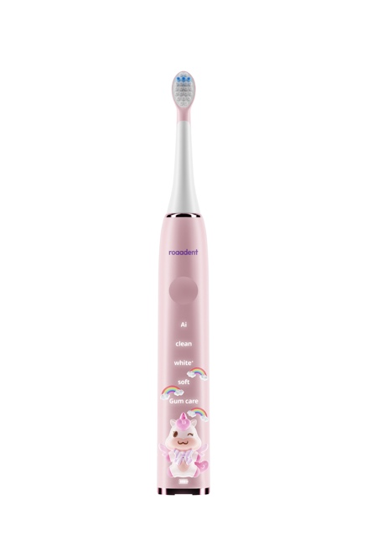


PRODUKT
the one AI mini, die intelligente Kinderzahnbürste
Lernende KI-Putzanpassung
Integrierte Sensorik erkennt das individuelle Putzverhalten des Kindes und passt Reinigungsintensität und Führung automatisch an.
Sanfte, kindgerechte Pflege
Speziell abgestimmte, sanfte Reinigungsmodi schützen Milchzähne und Zahnfleisch.
Motivations-Design
Kindgerechte Optik macht aus der Pflicht eine tägliche Routine mit Spassfaktor, ideal für junge Familien, im Markt wie im Online-Shop.
39,00 € brutto · DDP DE
Lieferzeit 2–3 Monate
Himmel Blau · Pink
roaadent · Schweizerpunkt GmbH | Vertraulich – für NORMA24 Online-Shop
6

Slide 7
KALKULATION
Zwei flexible Startvarianten
VARIANTE A · VOLLSTART
VARIANTE B · TESTSTART
15.800 Stück
7.900 Stück
roaadent the one
331.010,00 €
roaadent the one
165.505,00 €
7.900 Stk. × 41,90 €
3.950 Stk. × 41,90 €
the one AI mini
308.100,00 €
the one AI mini
154.050,00 €
7.900 Stk. × 39,00 €
3.950 Stk. × 39,00 €
Gesamtwert brutto
639.110,00 €
Gesamtwert brutto
319.555,00 €
Beispielaufteilung 50/50. Die Aufteilung auf Modelle und Farben ist flexibel nach Ihrer Planung, auch andere Gesamtmengen können verhandelt werden. Stückpreise gelten für beide Varianten unverändert. Bruttopreise inkl. Versand und Verzollung nach Deutschland (DDP).
roaadent · Schweizerpunkt GmbH | Vertraulich – für NORMA24 Online-Shop
7

Slide 8




KONDITIONEN
Klare Preise, attraktive Zahlungsoptionen
EMPFOHLEN
OPTION 1
OPTION 2
OPTION 3
3 % Skonto
5 % Skonto
Standard
bei Sofortzahlung des Gesamtbetrags, spätestens 5 Tage nach Produkteingang.
bei 50 % Vorauszahlung bei Auftragserteilung und Zahlung der restlichen 50 % spätestens 5 Tage nach Produkteingang.
Zahlung nach individueller Vereinbarung, spesenfrei in EUR.
Festpreise
60 Tage Preisbindung
Kompletter Lieferumfang
Bruttopreise inkl. Versand und Verzollung. Die Kalkulation ist final auf den Handel optimiert.
Konditionen gelten 60 Tage ab Offertdatum, Planungssicherheit trotz volatiler Logistik.
Handstück, 3 Aufsätze (the one inkl. Gesichtsreinigung), Ladestation, Kabel, Anleitung (DE).
roaadent · Schweizerpunkt GmbH | Vertraulich – für NORMA24 Online-Shop
8

Slide 9


ABWICKLUNG
Von der Auftragsfreigabe bis ins Zentrallager
SCHRITT 1
→
SCHRITT 2
→
SCHRITT 3
→
SCHRITT 4
Auftragsfreigabe
Produktion & Verschiffung
Verzollung durch uns
Anlieferung Zentrallager
Sie senden das ausgefüllte Bestellformular mit Ihrer Mengen- und Farbaufteilung.
Produktion und Qualitätskontrolle in rund 30 bis 45 Tagen, anschliessend Seefracht nach Hamburg in etwa 60 Tagen.
Schweizerpunkt übernimmt Versand, Zoll und Einfuhrabwicklung in Deutschland. Ein vollständiger DDP-Service.
Verzollte Ware, konfektioniert in Kartons auf Europaletten, in der Regel innerhalb von 2 bis 3 Monaten.
Ihr Vorteil: Sie kaufen wie bei einem deutschen Lieferanten ein. Versand, Zoll und Einfuhrabwicklung liegen vollständig bei Schweizerpunkt.
roaadent · Schweizerpunkt GmbH | Vertraulich – für NORMA24 Online-Shop
9

Slide 10



STARTKLAR
Gemeinsam in 2 bis 3 Monaten bei NORMA24 im Regal und online
1
Mengen- und Farbaufteilung festlegen
Variante A (15.800 Stk.) oder B (7.900 Stk.), flexibel kombinierbar. Andere Mengen sind verhandelbar.
Ardian Aliu
2
Bestellformular unterzeichnen
CEO, Schweizerpunkt GmbH
Alle Konditionen inkl. Skonto-Option sind bereits fixiert.
+41 79 778 19 93
aa@schweizerpunkt.ch
3
Auftragsfreigabe – wir liefern
DDP verzollt an Ihr Zentrallager, in der Regel innerhalb von 2 bis 3 Monaten.
www.schweizerpunkt.ch
Gotthelfstrasse 41 · 8172 Niederglatt ZH
Offerte Nr. 2026-N24-002 · gültig 60 Tage · Juli 2026

